Slide 1
数据结构与算法分析
第1章
绪论
郑州大学 国家超级计算郑州中心 张杜娟
地址：国家超级计算郑州中心B区6楼607 Email：duduzdj@zzu.edu.cn
Notes:
教学时长：4学时理论

Slide 2
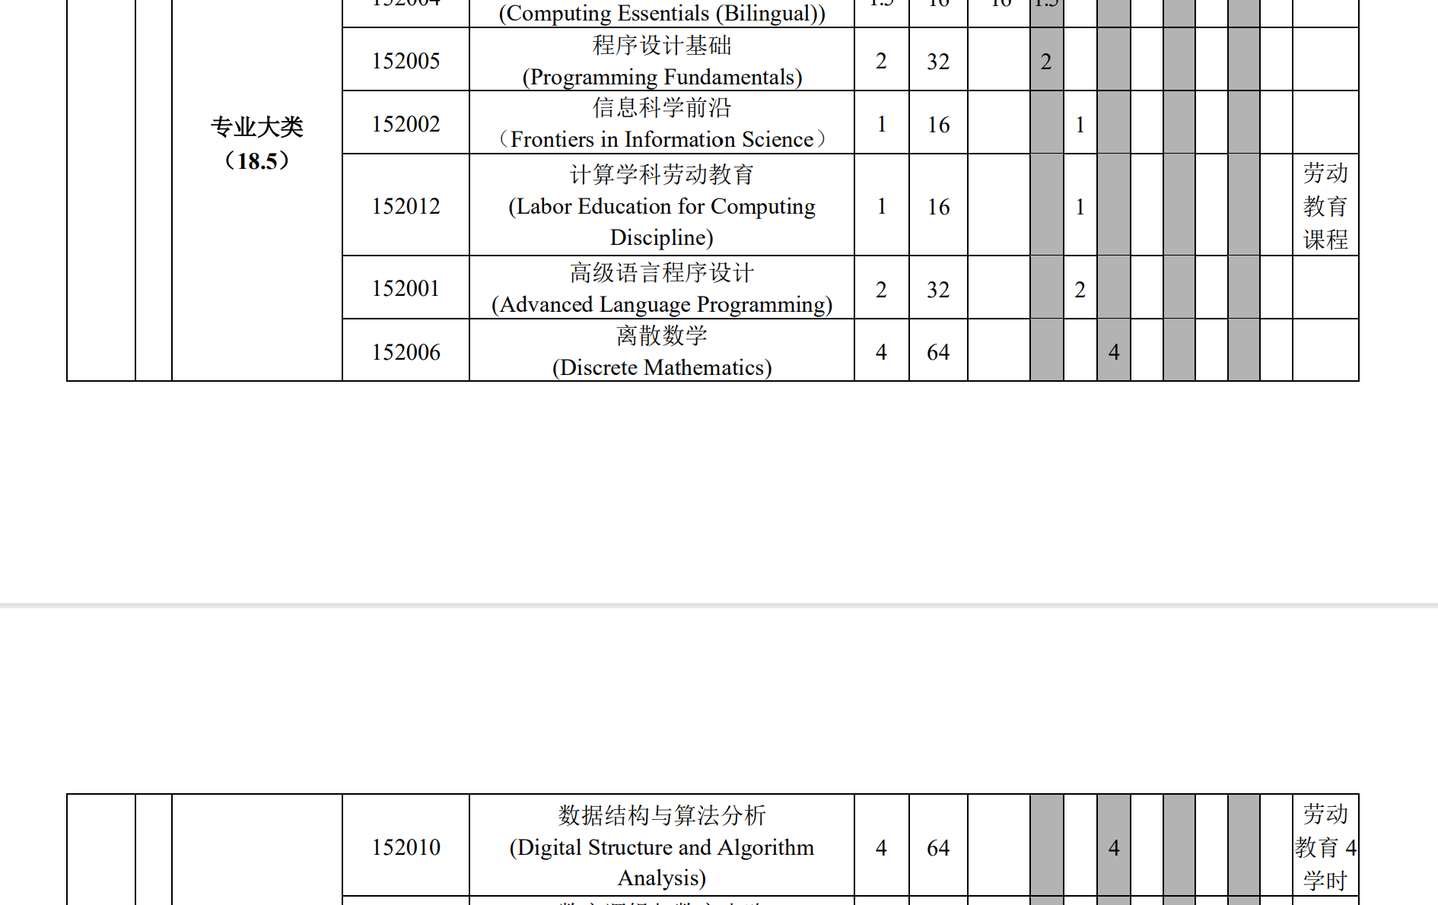
课程概述
学分？
毕业要求？
一、为什么学这门课程?
二、这门课程讲什么内容？
三、如何学习这门课程？
四、如何评价学习效果？

Slide 3
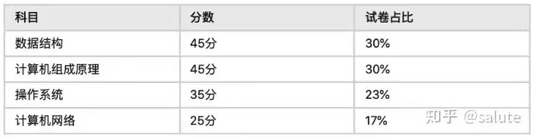
一、为什么学
数据结构
是介于数学、计算机软件、硬件三者之间的核心课程；
一般程序设计（尤指非数值计算的程序设计）的基础；
设计、实现数据库系统、操作系统、编译程序及其它系统程序和大型应用程序的重要基础。
算法（设计与）分析
是关于算法的方法论，是计算机软件设计的基础；
对培养高质量计算机人才所必需的基本理论与知识、抽象思维能力、逻辑思维能力以及灵活运用算法解决问题的能力有极大帮助；
对未来从事计算机系统结构、系统软件及应用软件研究与开发的专业人员必不可少。
考研
计算机学科专业基础考试408—必考专业课；
四门专业课150分，占45分

Slide 4
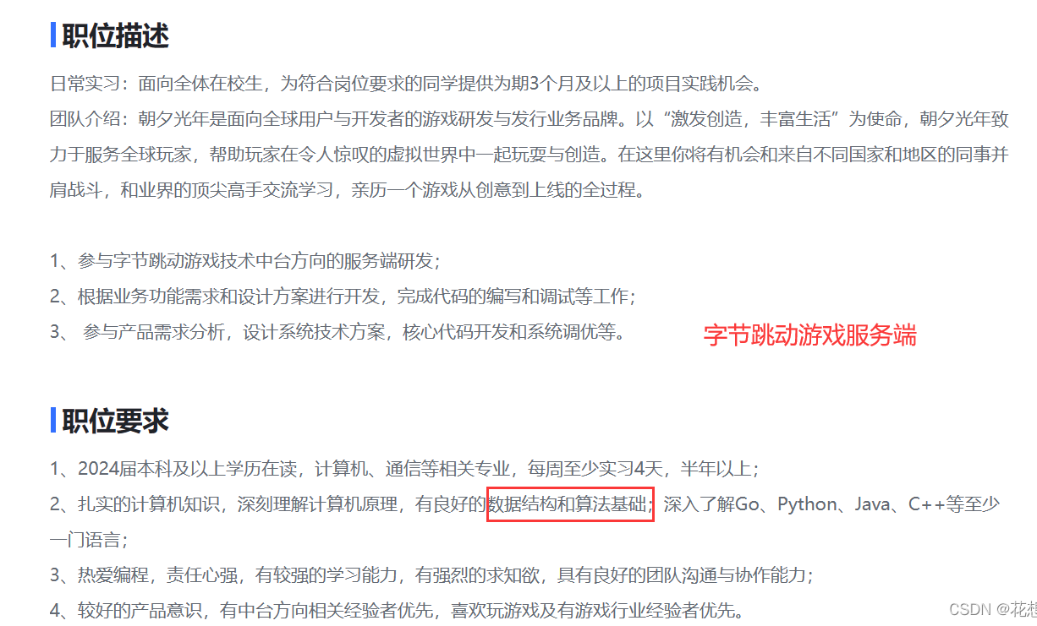
2024届校招要求-字节跳动

Slide 5
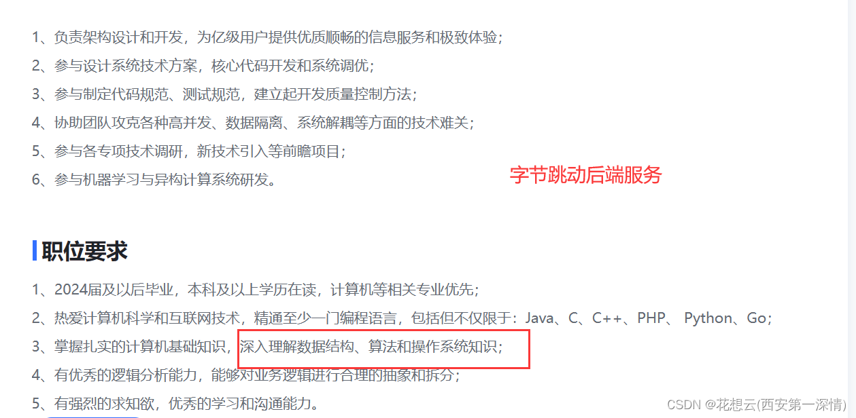
2024届校招要求-字节跳动

Slide 6
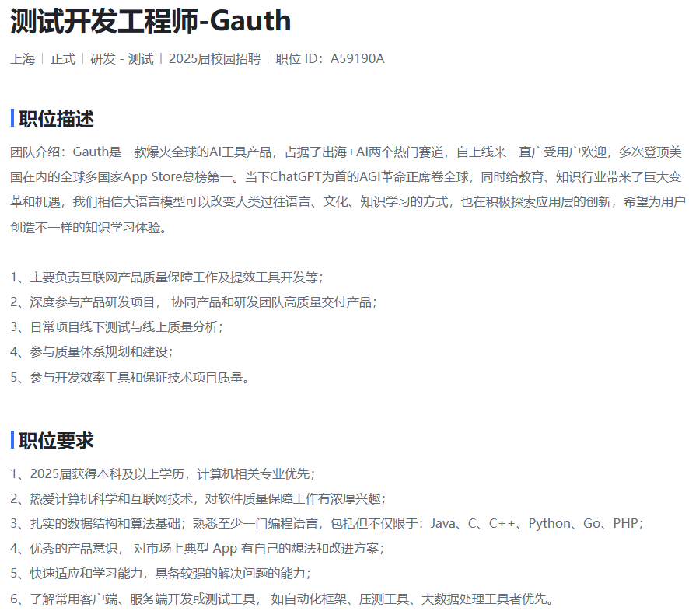
2025届校招要求-字节跳动

Slide 7
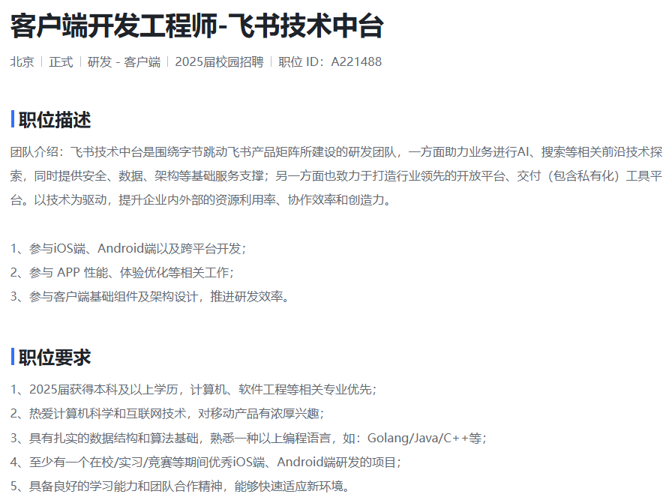
2025届校招要求-字节跳动

Slide 8
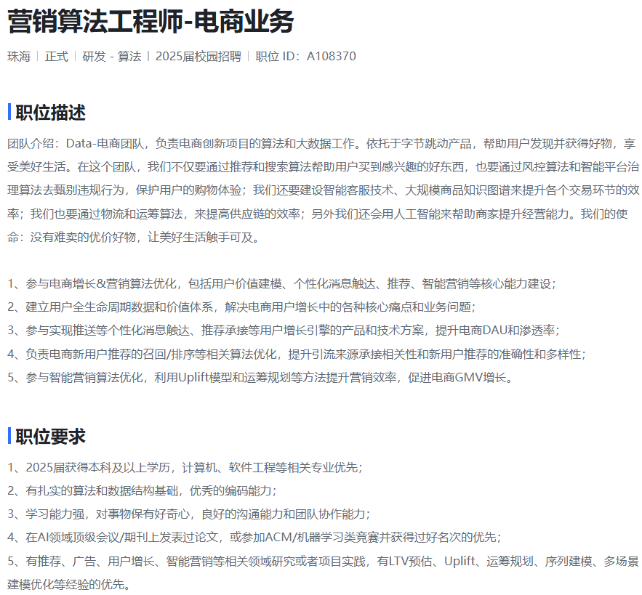
2025届校招要求-字节跳动

Slide 9
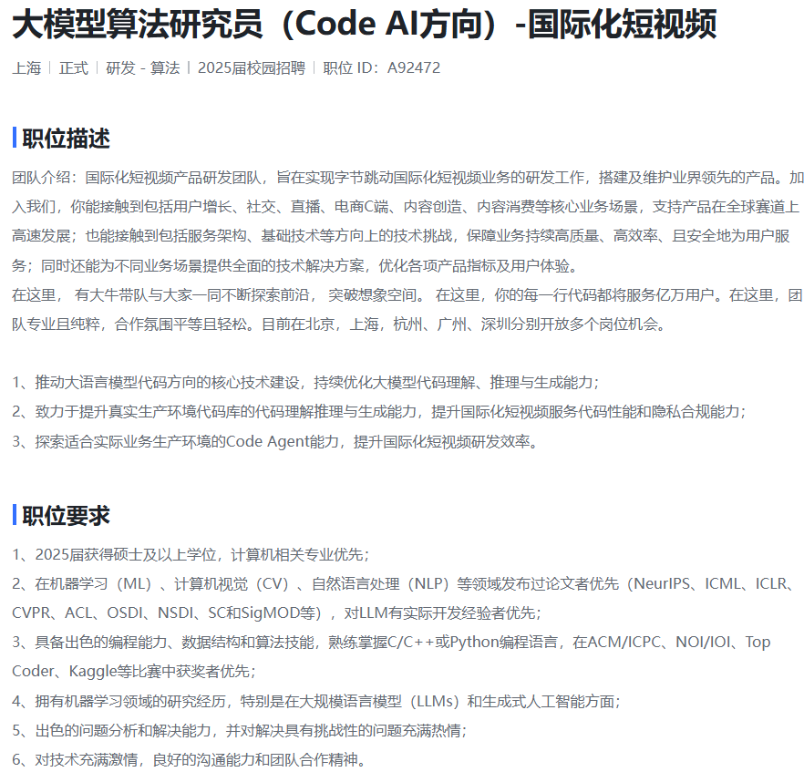
2025届校招要求-字节跳动

Slide 10
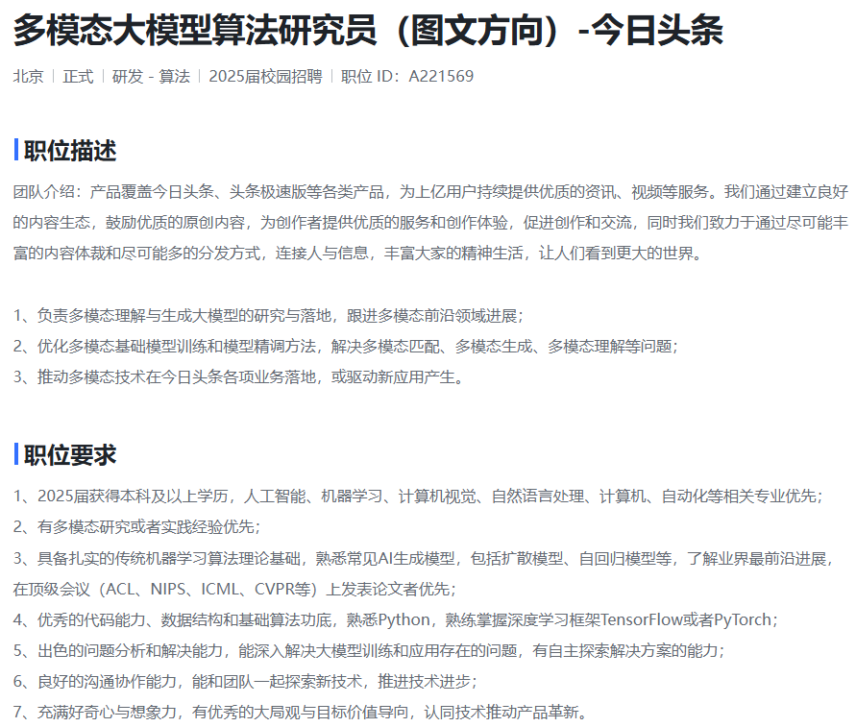
2025届校招要求-字节跳动
Notes:
字节跳动校园招聘 (bytedance.com)
https://jobs.bytedance.com/campus/position?utm_source=SEMbaidu&utm_device=pc&utm_keyword=qz2024pc117

Slide 11
二、讲什么内容
分析问题
把问题抽象为具体数学模型
提取操作对象
数据结构
分析操作对象间的关系
用计算机解决一个问题的步骤
用数学语言描述
算法设计与分析
编程、调试、运行

Slide 12
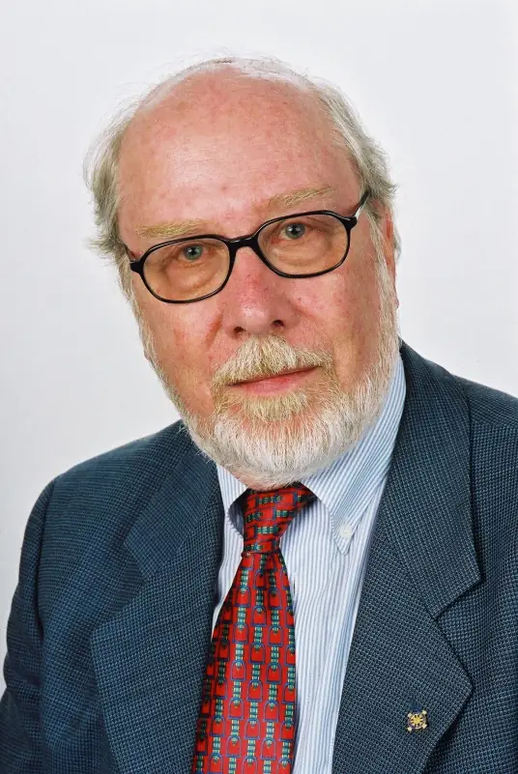
二、讲什么内容
凭借一句话获得图灵奖的Pascal语言之父-Nicklaus Wirth,让他获得图灵奖的这句话就是他提出的著名公式:
“程序=数据结构+算法”
数据结构: 解决问题的数学模型
算法: 解决问题的策略
程序: 为计算机解决问题编制的一组指令集
这个公式对计算机科学的影响程度足以类似物理学中爱因斯坦的质能方程“E=MC^2”
——该公式展示出了程序的本质。

Slide 13
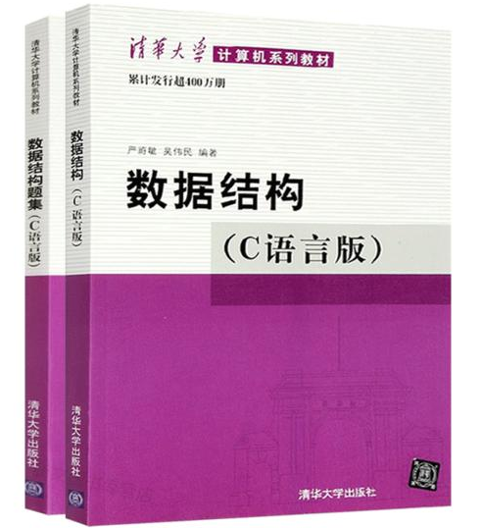
例1 图书馆书目检索自动化问题
数学模型
一对一的线性结构
登录号 | 书名 | 作者 | 出版单位 | ISBN | 出版时间
N.3.73.762 | 数据结构 | 严蔚敏 吴伟民 | 清华大学出版社 | 9787302147510 | 2018.8
Notes:
国际标准书号（International Standard Book Number），简称ISBN，是专门为识别图书等文献而设计的国际编号。
凭借书名可能检索出很多候选结果；但采用ISBN号或图书馆赋予图书的ID号具有唯一性。
struct book {
char id[10];
char name[20];
char author[10];
char publisher[30];
char ISBN[15];
date publishdate;
}
本课程的教材和习题集（C语言版）

Slide 14
例2 人机对弈问题
先手：
后手：
数学模型
一对多的树形结构
（a） (b) (c) (d) (e)
井字棋对弈树
Notes:
国际标准书号（International Standard Book Number），简称ISBN，是专门为识别图书等文献而设计的国际编号。
凭借书名可能检索出很多候选结果；但采用ISBN号或图书馆赋予图书的ID号具有唯一性。
struct book {
char id[10];
char name[20];
char author[10];
char publisher[30];
char ISBN[15];
date publishdate;
}
本课程的教材和习题集（C语言版）

Slide 15
例3 计算机类开设课程问题
数学模型
多对多的图形结构
课程编号 | 课程名称 | 先行课程编号
C1 | 程序设计基础 | 无
C2 | 离散数学 | C1
C3 | 数据结构 | C1，C2
C4 | 汇编语言 | C1
C5 | 算法设计与分析 | C3，C4
C6 | 计算机组成原理 | C11
C7 | 编译原理 | C5，C3
C8 | 操作系统 | C3，C6
C9 | 高等数学 | 无
C10 | 线性代数 | C9
C11 | 大学物理 | C9
C12 | 数值分析 | C9，C10，C1
C4
C5
C2
C7
C1
C3
C12
C9
C8
C10
C6
C11
计算机类课程开设先后关系图
Notes:
国际标准书号（International Standard Book Number），简称ISBN，是专门为识别图书等文献而设计的国际编号。
凭借书名可能检索出很多候选结果；但采用ISBN号或图书馆赋予图书的ID号具有唯一性。
struct book {
char id[10];
char name[20];
char author[10];
char publisher[30];
char ISBN[15];
date publishdate;
}
本课程的教材和习题集（C语言版）

Slide 16
二、讲什么内容
数据结构主要研究非数值计算的程序设计中计算机的操作对象及其之间的关系和操作。算法分析主要研究如何设计算法以及如何定量分析一个算法需要的计算时间和存储空间，培养正确分析算法计算复杂性的能力。
树
和
二
叉
树
广
义
表
内
部
排
序
外
部
排
序
递
归
与
分
治
时
间
复
杂
度
空
间
复
杂
度
线
性
表
队
列
数
组
动
态
规
划
栈
串
图
查
找
贪
心
回
溯
线性结构
非线性结构
基础数据结构
应用数据结构
设 计
分 析
数 据 结 构
算 法 分 析

Slide 17
三、如何学
课程学习方式
动脑：牢记基本概念和经典算法。一定要勤于思考！
动手：掌握一门编程语言，多做题，注意画图。多练、多上机！
力扣leetcode：https://leetcode.cn/
拼题 A ：https://pintia.cn/
善用资源：《数据结构与算法图解》、《剑指offer》、慕课、B站等。
宜：联系实际，富于联想，总结共性和特性，
归类，对比……。
忌：求偏、求难、重算法轻概念。
三阶段：模仿->总结->创新
不怕困难，不放弃！一定善于寻求帮助！

Slide 18
三、如何学
参考资料
《数据结构》（C语言版），严蔚敏，吴伟民编著, 北京: 清华大学出版社, 2007年。
《数据结构题集》（C语言版），严蔚敏，吴伟民编著, 北京: 清华大学出版社, 2007年。
《算法与数据结构》, 范策等著,北京:人民邮电出版社, 2004年。
《数据结构与算法分析—C语言描述》, Mark Allen Weiss著, 冯舜玺等译,北京:机械工业出版社, 2019年

Slide 19
四、如何评价学习效果
总成绩=平时成绩（30%）+期末考试成绩（70%）
平时成绩：考勤+作业PTA
期末考试：闭卷、笔试

Slide 20
学习目标
掌握数据结构的基本概念、基本原理和基本方法；
掌握数据的逻辑结构、存储结构及基本操作的实现，能够对算法进行基本的时间、空间复杂度分析；
能够运用数据结构的基本原理和方法进行问题的分析与求解，具备使用C或C++语言设计与实现算法的能力。
（合理地组织数据，恰当地表示数据，高效地处理数据）

Slide 21
第一章 绪论
理解数据、数据结构、数据类型相关的定义和术语；
了解算法的定义、特性、时间代价和空间代价，会计算时间复杂度；
掌握用类C语言描述算法的方法，能够使用C语言编写程序。

Slide 22

第一章 绪论
1
基本概念及术语
2
课程发展史
3
抽象数据类型的表示与实现
4
算法和算法分析

Slide 23
基本概念和术语：关于数据
数据：是对客观事物的符号表示，是所有能输入到计算机中并被计算机程序处理的符号的总称。
10，3.14
图、文、声、像
数值型数据
非数值型数据
数据元素：是数据的基本单位，在计算机系统中通常作为一个整体进行考虑和处理，也称结点或记录。
有时一个数据元素可由若干个数据项组成
数据项是有独立含义的、数据不可分割的最小单位。
图书编号 | 书名 | 作者 | 出版单位 | 出版时间
N.3.73.762 | 数据结构 | 严蔚敏 吴伟民 | 清华大学出版社 | 2003.12

Slide 24
基本概念和术语：关于数据
数据对象：性质相同的数据元素的集合，是数据的一个子集。
可以是有限集。例如：字母字符数据对象C={‘A’，‘B’，…’Z’}
可以是无限集。例如：整数数据对象 N = { 0, ±1, ±2, … }
可以是像上面例子中的单一数据项的元素的集合
也可以是多数据项组成的元素的集合
图书编号 | 书名 | 作者 | 出版单位 | 出版时间
N.3.73.762 | 数据结构 | 严蔚敏 吴伟民 | 清华大学出版社 | 2003.12
H. 41.683 | 实用英语语法 | 张道真 | 外语教学与研究出版社 | 1995.4
N.3.73.768 | 数据结构 | 吴小平 马桂媛 | 机械工业出版社 | 2009.8
… | … | … | … | …

Slide 25
基本概念和术语：数据的逻辑结构
数据的逻辑结构：描述数据元素之间的逻辑关系。存
在集合、表、树、图四种基本结构。
Data_Structure=(D,S)
D：数据元素的有限集合，Ｄ＝{a₁,a₂,…, a_{n}}
S：定义在D上的关系的有限集合。
若a_{i}Ra_{j}, 则＜a_{i},a_{j}＞∈S
若a_{i}Ra_{j} 且 a_{j}Ra_{i}, 则(a_{i}, a_{j})∈S
例：复数可定义为一种数据结构 COMPLEX=(C, R)
C= {C₁, C₂}，是含有两个实数的集合；
R={P}是定义在C上的一种关系{<C₁,C₂>}
课堂练习：T=(K, R)，画出它所对应的逻辑结构。其中：K={1,2,3,4,5,6} ；Ｒ={r}， r={<1,2>,<1,3>,<2,4>,<2,5,>,<3,6>}
a_{i}
a_{j}
a_{i}
a_{j}
有序！

Slide 26
基本概念和术语：数据的逻辑结构
特定关系 | 数据结构 | 示例
没有关系 | 集合 | 正整数
一对一关系 | 线性表 | 图书管理
一对多关系 | 树 | 棋局对弈树
多对多关系 | 图（网） | 课程开设先后关系图
Notes:
与学生互动，提问问题：生活中常见的线性表有哪些？生活中有哪些常见的树形结构案例？？

Slide 27
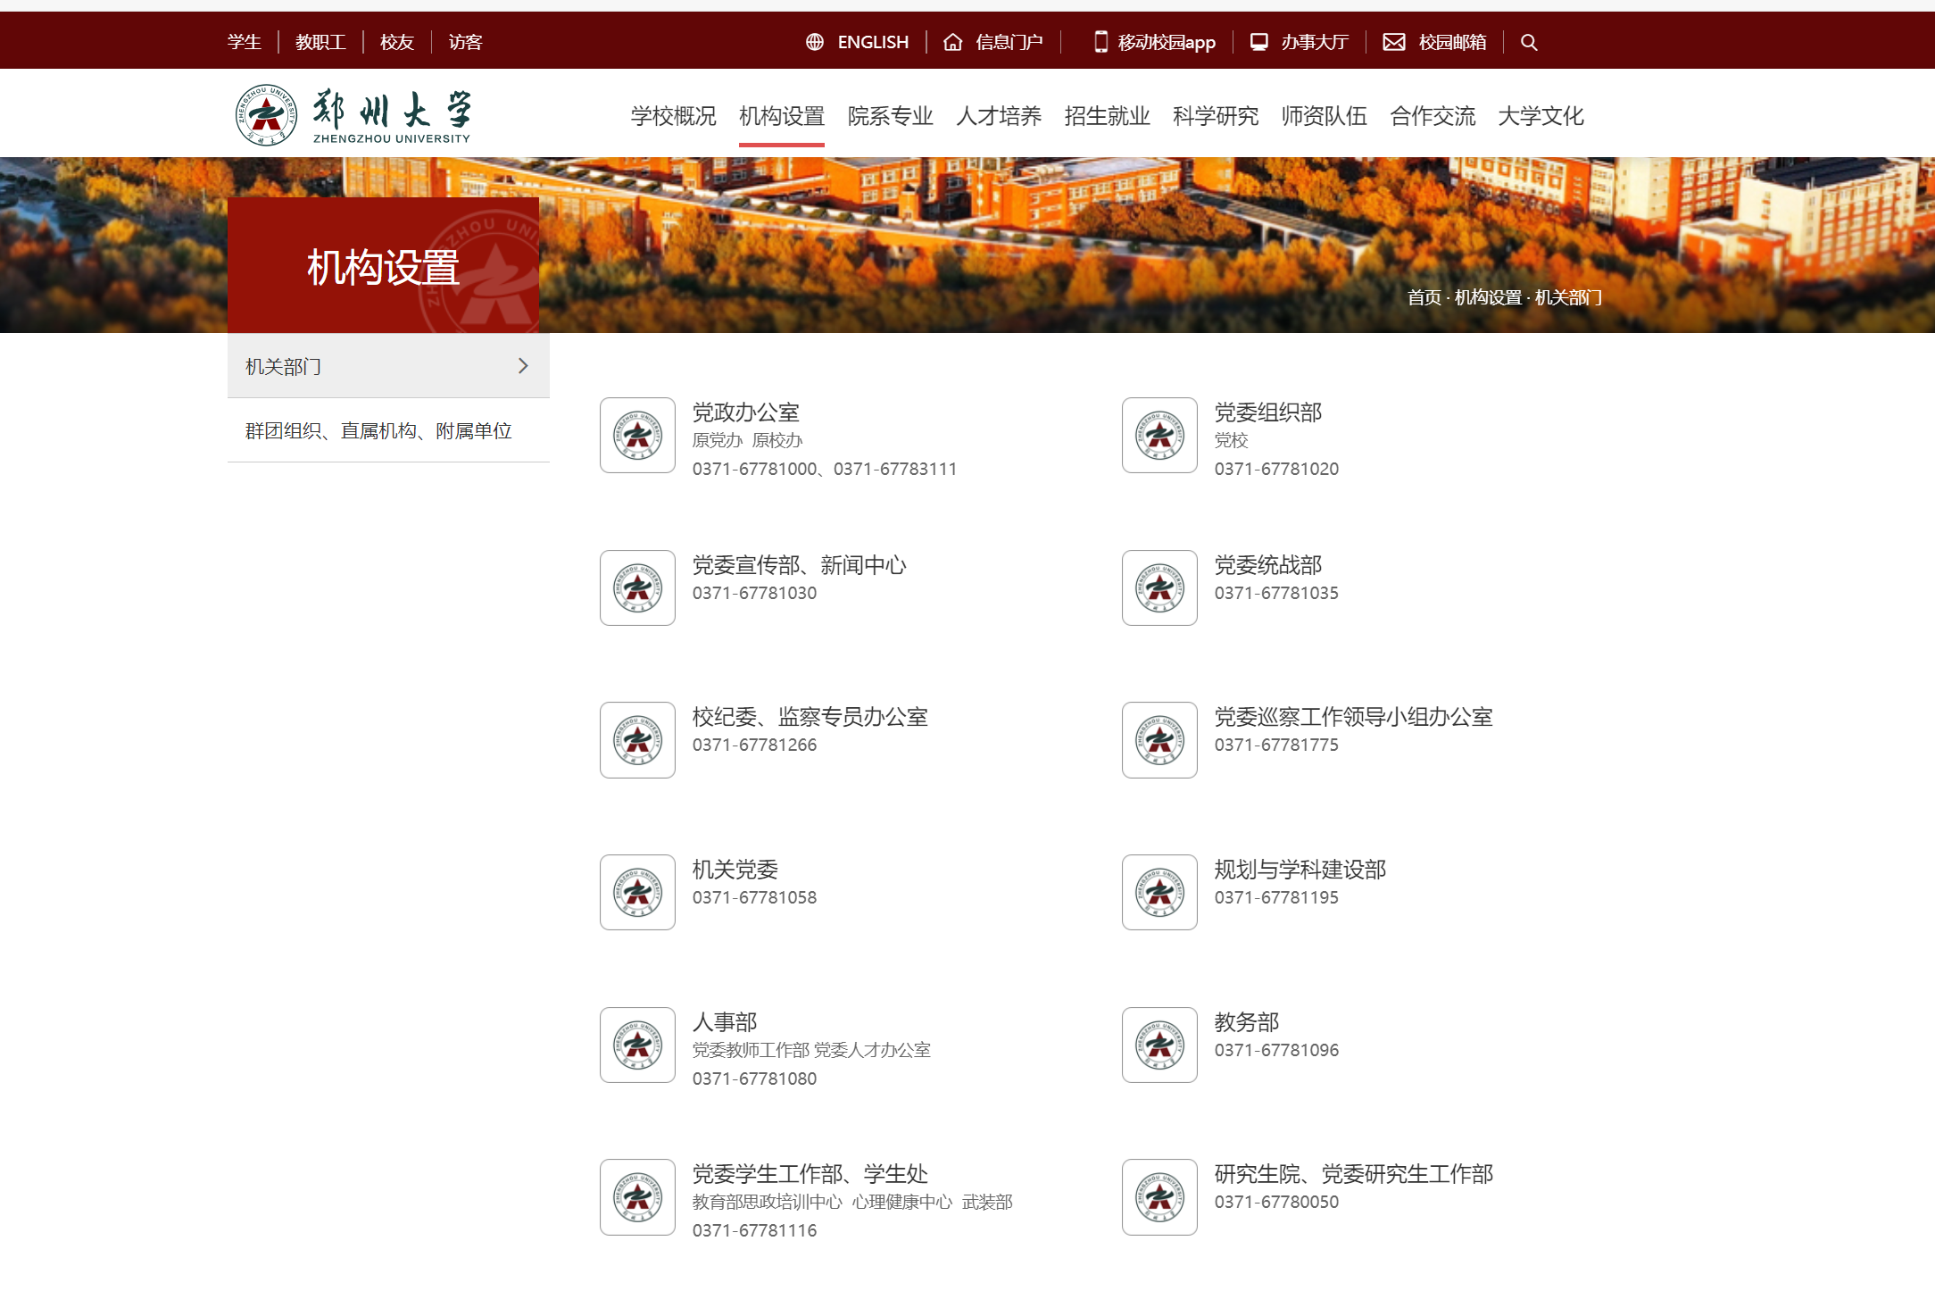
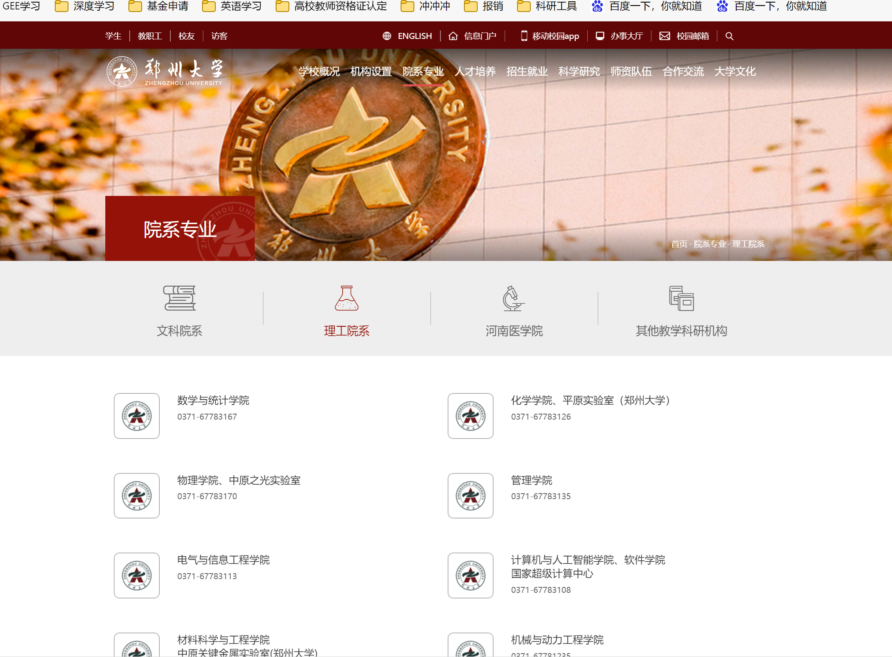
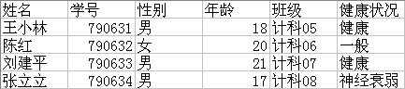
基本概念和术语：数据的逻辑结构
四类基本逻辑结构关系图
集合结构
线性结构
3
4
5
1
2
6
树形结构
图形结构
A
B
1
2
3
F
C
4
5
6
E
D

Slide 28
基本概念和术语：数据的物理结构
数据的物理结构(存储结构):数据逻辑结构在计算机中的表示(映象)：
数据元素的表示
数据元素之间关系的表示
顺序映象：借助元素在存储器的相对位置表示数据元素之间的逻辑关系，对应于顺序存储。即用一组连续的存储单元依次存储数据元素，数据元素之间的逻辑关系由元素的存储位置来表示。
顺序存储结构(Linked Lists)
非顺序映象：利用指示元素存储地址的指针表示数据元素间的逻辑关系。即用一组任意的存储单元存储数据元素，数据元素之间的逻辑关系用指针来表示。
链式存储结构(Linked Lists)
索引树(Indexed Trees)
哈希表(Hash Tables)

Slide 29
例 复数存储结构示意图
Z=3.0-2.3i
0300
3.0
0300
3.0
0304
-2.3
0304
0414
……
……
0414
-2.3
……
0632
0632
0636
0636
顺序存储结构示意图
链式存储结构示意图

Slide 30
基本概念和术语：数据结构
数据结构：是相互之间存在一种或多种特定关系的数据元
素的集合。狭义地讲，它就是数据的逻辑结构；
广义地讲，它是数据的逻辑与物理结构的总和。
任意一个算法的设计取决于选定的逻辑结构
算法的实现依赖于采用的物理结构

Slide 31
基本概念和术语：数据结构主要研究什么？
逻辑结构
分析解决问题时可能遇到的典型的逻辑关系
+
物理结构
逻辑结构在计算机内的存储映象
+
算法
数据结构的相关操作及其实现（算法）
程序

Slide 32
基本概念和术语：数据类型
数据类型：是和数据结构密切相关的一个概念，用以刻画（程序）操作对象的特性，是一个值的集合和定义在这个值集上的一组操作的总称。
数据类型=值的集合 + 值集合上的一组操作
例：C语言中的整型
值：定义在某区间上的整数
操作：加、减、乘、除、取模
按值的不同特性分：
原子类型：值不可再分
C的五种基本数据类型: char, int, float, double, void
结构类型：值由若干个成分按某种结构组成

Slide 33
基本概念和术语：抽象数据类型
抽象数据类型：是指一个数学模型以及定义在该模型上的
一组操作，即数据的逻辑结构+相关操作。
抽象数据类型可分为原子、固定聚合和可变聚合3种类型
原子类型：值不可分解。如数位为100的整数
固定聚合类型：值由确定数目的成分按某种结构组成。如复数
可变聚合类型：值的成分数目不确定。如有序整数序列
多型数据类型：是指其值的成分不确定的数据类型
线性表
栈、队列
树、二叉树
图

Slide 34
基本概念和术语：抽象数据类型
抽象数据类型可用三元组（D，S，P）表示。
ADT的定义格式（仅适用于本书）：
ADT 抽象数据类型名{
数据对象：<数据对象的定义>
数据关系：<数据关系的定义>
基本操作：<基本操作的定义>
} ADT 抽象数据类型名
伪码: 以夹杂程序语法和自然语言的形式来描述解决问题的方法
伪码描述

Slide 35
基本概念和术语：抽象数据类型
基本操作的定义格式为：
基本操作名（参数表）
初始条件：…
操作结果：…
初始条件描述操作执行前数据结构和参数应满足的条件，若不满足，则操作失败，并返回相应出错信息。若初始条件为空，则省略之。
操作结果说明操作正常完成之后数据结构的变化状况和应返回的结果
参数表有两种参数：
赋值参数：只为操作提供输入值；
引用参数：以&打头， 除可提供输入值外，还将返回操作结果。

Slide 36
基本概念和术语：抽象数据类型描述示例
[例] 抽象数据类型“复数”的形式化描述：
ADT Complex{
数据对象：D={c1, c2 | c1, c2∈R(实数集)}
数据关系：R={< c1, c2> | c1是复数的实部，c2是复数的虚部}
基本操作：
Create(x,y,&z)
初始条件：x,y是已存在的实数
操作结果：构造复数 z = x+yi
Add(z1,z2,&sum)
初始条件：z1、z2是已存在的复数
操作结果：用sum返回z1+z2的结果
Subtract (z1,z2,&difference)
Multiply(z1,z2,&product)
Get_realpart(z)
Get_imagpart(z)
} ADT Complex

Slide 37
基本概念和术语：抽象数据类型的实现示例
[例] 数据类型“复数”的实现：
typedef struct {
float realpart; //实部
float imagpart; //虚部
} Complex; //复数类型
void Create(float x, float y, Complex *z)
{ //生成一个以x为实部，y为虚部的实数，由指针z指示它
z->realpart=x; z->imagpart=y;
}
void Add(Complex z1, Complex z2, Complex &sum)
{ //求复数z1和复数z2的和，结果由指针sum指示
sum.realpart=z1.realpart+z2.realpart;
sum.imagpart=z1.imagpart+z2.imagpart;
} ……

Slide 38
第一章 绪论
1
基本概念及术语
2
课程发展史
3
抽象数据类型的表示与实现
4
算法和算法分析

Slide 39
发展史
相关内容散见于其它课程
图论、集合代数论、关系、数据存储
1968年之前
作为独立的课程开始设立
Donald E.Knuth:《计算机程序设计技巧》第1卷《基本算法》
1968年
结构化程序设计
Niklaus Wirth：《算法+数据结构=程序》
上世纪70年代
各种版本的数据结构著作相继出现
成为计算机专业的核心课程之一
上世纪80年代至今

Slide 40
第一章 绪论
1
基本概念及术语
2
课程发展史
3
抽象数据类型的表示与实现
4
算法和算法分析

Slide 41
课堂回顾
数值
计算
整数
小数
......
逻辑结构
如何处理这些数据呢？
研究对象的特性及其相互之间的关系
计算机解决实际问题
存储结构
有效地组织计算机存储
文本
图像
声音
视频
......
非数值计算
算法
有效地实现对象之间的 “运算” 关系
合理地组织数据，恰当地表示数据，高效地处理数据

Slide 42
课堂回顾
性质相同的构成的集合
数据
基本单位
一个整体
数据元素
数据对象
最小单位
数据项
加上数据元素之间的关系
集合结构
线性结构
树形结构
图状结构
逻辑关系
逻辑结构
数据结构
存储到内存
数据对象
数据关系
基本操作
抽象数据类型
加上操作
存储结构
顺序结构
非顺序结构
（链式结构）

Slide 43
抽象数据类型的定义→形式化描述
ADT Complex{
数据对象：D={c1, c2 | c1, c2∈R(实数集)}
数据关系：R={< c1, c2> | c1是复数的实部，c2是复数的虚部}
基本操作：
Create(x,y,&z)
初始条件：x,y是已存在的实数
操作结果：构造复数 z = x+yi
Add(z1,z2,&sum)
初始条件：z1、z2是已存在的复数
操作结果：用sum返回z1+z2的结果
Subtract (z1,z2,&difference)
Multiply(z1,z2,&product)
Get_realpart(z)
Get_imagpart(z)
} ADT Complex
一个问题抽象为一个抽象数据类型后，仅是形式上的抽象定义，还没有达到问题解决的目的，要实现这个目标，就要把抽象的变成具体的，即抽象数据类型在计算机上实现，变为一个能用的具体的数据类型。

Slide 44
抽象数据类型的实现
ADT 抽象数据类型名{
数据对象：<数据对象的定义>
数据关系：<数据关系的定义>
基本操作：<基本操作的定义>
} ADT 抽象数据类型名
C语言实现抽象数据类型
用已有数据类型定义描述它的存储结构
用函数定义描述它的操作
可以在程序中使用

Slide 45
抽象数据类型如何实现
抽象数据类型可以通过固有的数据类型(如整型、实型、字符型等)来表示和实现。
即利用处理器中已存在的数据类型来说明新的结构，用已经实现的操作来组合新的操作。
注:在本门课程的学习过程中，我们使用的类C语言(介于伪码和C语言之间)作为描述工具。

Slide 46
抽象数据类型的表示与实现：类C语言
类C语言精选了C语言的一个核心子集，同时又做了若干扩充修改，增强了语言的描述功能，使得数据结构和算法的描述和讨论简明清晰，既不拘泥于C语言的细节，又能容易转换为C或C++程序。

Slide 47
抽象数据类型的表示与实现：类C算法示例
例1
int example_1(int a[],int n)
{
b[0..9]=0;
b[10..14]=a[0..4];
…
return 1;
}
例2
#define OK 1
typedef int Status;
Status example_2(int &x, int &y)
{
if(x>y) x<->y;
return OK;
}

Slide 48
抽象数据类型的表示与实现：类C算法示例
例3
typedef struct student{
char id[5];
char name[11];
int age;
int math;
int english;
int chinese;
}student;
void example_3(student &s)
{
s=(“01001”, “Wang”,0,0,0,0);
….
}

Slide 49
抽象数据类型的表示与实现
预定义常量和类型
#define TRUE 1
#define FALSE 0
#define OK 1
#define ERROR 0
#define INFEASIBLE -1
#define OVERFLOW -2
//Status是函数类型，其值是函数结果状态代码
typedef int Status;

Slide 50
抽象数据类型的表示与实现
数据结构的类型定义
数据结构的表示用 C 中的类型定义（typedef)或 C++中的类(class)来描述。
新的数据类型可通过固有数据类型来表示与实现。
数据元素类型约定为ElemType，使用时由用户自行定义。如：
typedef int ElemType;

Slide 51
抽象数据类型的表示与实现
基本操作算法的描述——函数
函数类型 函数名（参数表）{
//算法说明
语句序列
}//函数名
当函数返回值是函数结果的状态代码时，函数定义为Status类型；
函数内的辅助变量可以不作声明；
引用参数的定义方式：&

Slide 52
抽象数据类型的表示与实现
类C语言语句系统
赋值语句
选择语句
循环语句
结束语句
I/O语句
注释
简单赋值：
变量名=表达式；
变量名++； ++变量名；
变量名--； --变量名；
串联赋值：
变量名1= … =变量名n=表达式；
条件赋值：
变量名=条件表达式 ？表达式T：表达式F；
交换赋值：变量名1 <->变量名2;
成组赋值：数组名[]=表达式
数组名1[s..e]=数组名2[s..e]
结构名=（值1，值2，… ，值k)
条件语句1：if (表达式) 语句；
条件语句2：if (表达式) 语句1；
else 语句2；
开关语句:
switch（表达式）{
case 值1：语句组1；break；
case 值2：语句组2；break；
…
case 值n：语句组n；break；
default: 语句组n+1；
}
for语句：
for(赋初值表达式；条件；修改表达式序列) 语句；
while语句：
while(条件) 语句；
do-while语句：
do{
语句序列；
}while(条件)；
输入函数：
scanf([格式串]，变量地址1，…，变量地址n)；
输出函数：
printf([格式串]，表达式1，表达式2，…，表达式n);
在算法描述中常省略格式串，淡化类型表述
函数结束语句：
return 表达式；或者return；
循环或case结束语句：
break;
异常结束语句：
exit 异常代码；
单行注释：
//注释字符串
块注释：
/* 注释字符串 */

Slide 53
抽象数据类型的表示与实现
基本函数
max(表达式1，… ，表达式n)
min(表达式1，… ，表达式n)
abs(表达式)
floor(表达式)
ceil(表达式)
eof(文件变量)或eof
eoln(文件变量)或eoln

Slide 54
抽象数据类型的表示与实现
逻辑运算约定
&&
||
!

Slide 55
基本概念和术语：抽象数据类型实现示例
[例] 类C语言描述数据类型“复数”的实现：
typedef struct {
float realpart; //实部
float imagpart; //虚部
} Complex; //定义复数类型
void Create(float x, float y, Complex &z)
{ //生成一个以x为实部，y为虚部的实数，由指针z指示它
z.realpart=x; z.imagpart=y;
}
void Add(Complex z1, Complex z2, Complex &sum)
{ //求复数z1和复数z2的和，结果由指针sum指示
sum.realpart=z1.realpart+z2.realpart;
sum.imagpart=z1.imagpart+z2.imagpart;
} ……
数据结构的表示
基本操作用函数描述

Slide 56
第一章 绪论
1
基本概念及术语
2
课程发展史
3
抽象数据类型的表示与实现
4
算法和算法分析

Slide 57
算法和算法分析
算法定义：是对特定问题求解步骤的描述，是指令的有限序列。其中每条指令表示一个或多个操作。
简而言之，算法就是解决问题的方法和步骤。
第一步：。。。
第二步：。。。
第三步：。。。
。。。
Notes:
算法是一条一条命令，我们称之为指令

Slide 58
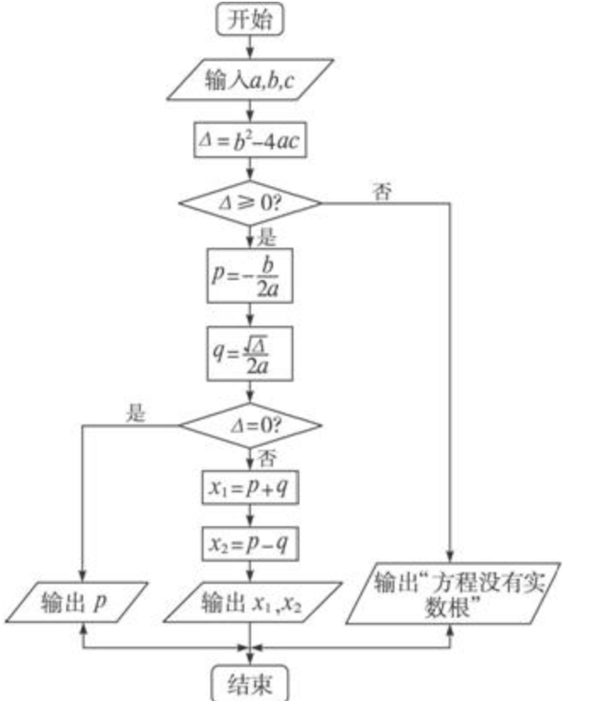
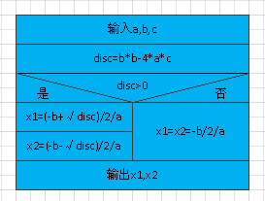
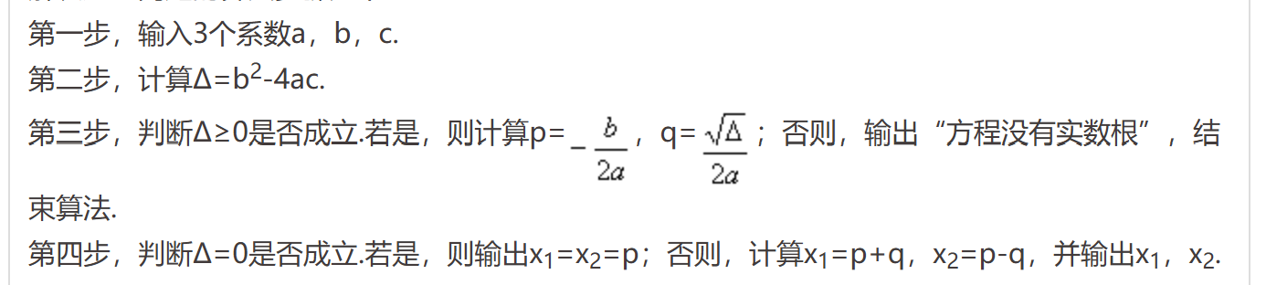
算法的描述方法
描述算法有多种方式
自然语言：英文，中文
流程图：传统流程图、NS流程图
伪代码、类语言：类C语言
程序设计语言： C、C++、JAVA、......
Notes:
一元二次方程ax2+bx+c=0的根

Slide 59
算法与程序
算法是解决问题的一种方法或一个过程，考虑如何将输入转换成输出一个问题可以有多种算法。
程序是用某种程序设计语言对算法的具体实现。
程序=数据结构 + 算法
数据结构通过算法实现操作
算法根据数据结构设计程序
Notes:
算法是一条一条命令，我们称之为指令

Slide 60
算法和算法分析
算法的特性：
有穷性：一个算法必须总是在执行有穷步之后结束，且每一步都在有穷时间内完成。
确定性：算法中的每一条指令必须有确切的含义，没有二义性，在任何条件下，只有唯一的一条执行路径，即对于相同的输入只能得到相同的输出。
可行性：算法是可执行的，算法描述的操作可以通过已经实现的基本操作执行有限次来实现。
输 入：一个算法有0个或多个输入
输 出：一个算法有一个或多个输出(处理结果)
Notes:
必须具备以下五个重要特性！

Slide 61
算法和算法分析：算法设计的要求
正确性：算法能满足具体问题的需求且能正确解决问题。算法转化为程序后要注意:
不含语法错误;
对几组输入数据能够得出满足要求的结果；
对精心选择带有刁难性的几组数据能得出满足要求的结果；
对于一切合法的输入数据都能产生满足要求的结果。
可读性：易于阅读和交流。
健壮性：
当输入数据非法时，算法能适当地作出反应或进行处理，保证不会产生莫名其妙的输出结果；
处理出错的方法是返回一个表示错误或错误性质的值，以便在更高的抽象层次上进行处理，不应中断程序的执行。
高效率和低存储量需求：
效率：算法执行的时间；
存储量：算法执行过程中所需要的最大存储空间。
与问题的规模有关
Notes:
算法满足问题要求，能正确解决问题。
算法转化为程序后要注意:
1、程序中不含语法错误
2、程序对于几组输入数据能够得出满足要求的结果，
3、程序对于精心选择的、典型、刻且带有刁难性的几组输入数据能够得出满足要求的结果;
4、程序对于一切合法的输入数据都能得出满足要求的结果。
通常以第三层意义上的正确性作为衡量一个算法是否合格的标准。
1、算法主要是为了人的阅读和交流，其次才是为计算机执行，因此算法应该易于人的理解;
2、另一方面，晦涩难读的算法易于隐藏较多错误而难以调试。
1、指当输入非法数据时，算法恰当的做出反应或进行相应处理，而不是产生莫名其妙的输出结果。
2、处理出错的方法，不应是中断程序的执行，而应是返回一个表示错误或错误性质的值，以便在更高的抽象层次上进行处理

Slide 62
算法和算法分析
对于同一个问题，可以有许多不同的算法。究竟如何来评价这些算法的优劣程度呢?
——算法分析
算法分析的目的是看算法实际是否可行，并在同一问题存在多的算法时可进行性能上的比较，以便从中挑选出比较优的算法。

Slide 63
算法和算法分析
一个好的算法首先要具备正确性，然后是健壮性，可读性，在几个方面都满足的情况下，主要考虑算法的效率，通过算法的效率高低来评判不同算法的优劣程度。
算法效率以下两个方面来考虑：
1.时间效率:指的是算法所耗费的时间
2. 空间效率:指的是算法执行过程中所耗费的存储空间
时间效率和空间效率有时候是矛盾的。

Slide 64
算法和算法分析：算法时间效率的度量方法
时间效率的度量：依据该算法编制的程序在计算机上执行所消耗的时间。
事后统计：用计时功能统计算法转换成的程序的运行时间。
缺陷：要运行算法对应的程序
时间统计结果依赖于计算机软、硬件环境
#include <time.h>
clock_t start, stop;
start=clock();
……
stop=clock();
double runTime = stop - start;
printf(“%f”,runTime);

Slide 65
算法和算法分析：算法时间效率的度量方法
事前分析方法：对算法所消耗资源的一种估算方法
和算法执行时间相关的因素有：
算法采用的策略
问题的规模
书写程序的语言
编译器产生的机器代码的质量
计算机执行指令的速度
n越大算法的执行时间越长
排序：n为记录数
矩阵：n为矩阵的阶数
多项式：n为多项式的项数
集合：n为元素个数
树：n为树的结点个数
图：n为图的顶点数或边数

Slide 66
算法和算法分析：算法时间效率的度量方法
事前分析方法
一个算法的运行时间是指一个算法在计算机上运行所耗费的时间，大致可以等于计算机执行一种简单的操作(如赋值、比较、移动等)所需的时间与算法中进行的简单操作次数乘积。
算法运行时间=一个简单操作所需的时间x简单操作次数
也即算法中每条语句的执行时间之和
算法运行时间=∑（每条语句的执行次数x该语句执行一次
所需的时间）
语句频度

Slide 67
算法和算法分析：算法时间效率的度量方法
算法运行时间=
∑（每条语句频度x该语句执行一次所需的时间）
每条语句执行一次所需的时间，一般是随机器而异的。取决于机器的指令性能、速度以及编译的代码质量。是由机器本身软硬件环境决定的，它与算法无关。
所以，我们可假设执行每条语句所需的时间均为单位时间，此时对算法的运行时间的讨论就可转化为讨论该算法中所有语句的执行次数，即频度之和了。
这就可以独立于不同机器的软硬件环境来分析算法的时间性能了。

Slide 68
例１
两个n*n矩阵相乘的算法
算法运行时间
1 for(i=1;i<=n;++i)
2 for(j=1; j<=n; ++j) {
3 c[i][j] = 0;
4 for(k=1;k<=n;++k)
5 c[i][j]+=a[i][k]*b[k][j]；
}
1 n+1
2 n*(n+1)
3 n*n
4 n*n*(n+1)
5 n*n*n
时间消耗T(n) = 2*n³+3*n²+2*n+1
关于n的函数

Slide 69
算法时间复杂度的渐进表示法
为了便于比较不同算法的时间效率，我们仅比较它们的数量级：
T1(n)=10*n²与T2(n)=5*n³
若有某个辅助函数f(n)，使得当n趋近于无穷大时，T(n)/f(n)的极限值为不等于零的常数，则称f(n)是T(n)的同数量级函数。记作T(n)=O(f(n)),称O(f(n))为算法的渐进时间复杂度(O是数量级的符号)，简称时间复杂度。

Slide 70
算法时间复杂度的渐进表示法
对于求解矩阵相乘问题，算法耗费时间
T(n) = 2*n³+3*n²+2*n+1
n→ ∞时，T(n)/n³→2，这表示n充分大时,T(n)与n³是同阶或同数量级，引入大“O”记号，则T(n)可记作:
T(n)= O(n³)
一般情况下，不必计算所有操作的执行次数，而只考虑算法中基本作执行的次数，它是问题规模n的某个函数，用T(n)表示。
这就是求解矩阵相乘问题的算法的渐进时间复杂度（时间复杂度）
Notes:
用数量级表示算法的渐进时间复杂度，时间复杂度

Slide 71
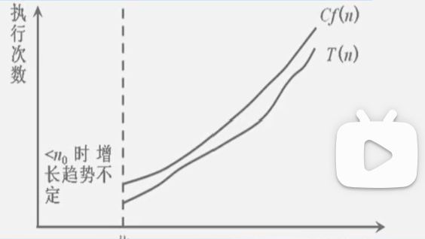
算法时间复杂度定义
算法中基本语句重复执行的次数是问题规模n的某个函数f(n)，算法的时间量度记作: T(n)=O(f(n))。
它表示随着n的增大，算法执行的时间的增长率和f(n)的增长率相同，称作算法的渐近时间复杂度，简称时间复杂度。
数学符号“O”的定义为：
若T(n)和f(n)是定义在正整数集合上的两个函数，则T(n) = O(f(n))表示存在正的常数C和n₀，使得当n≥n₀时都满足0≤T(n)≤Cf(n)。

Slide 72
算法时间复杂度定义
算法中基本语句重复执行的次数是问题规模n的某个函数f(n)，算法的时间量度记作: T(n)=O(f(n))。
算法中重复执衍次数和算法的执行时间成正比的语句
对算法运行时间的贡献最大
执行次数最多
多数情况下它是最深层循环内的语句中的原操作。
n越大算法的执行时间越长
排序：n为记录数
矩阵：n为矩阵的阶数
多项式：n为多项式的项数
集合：n为元素个数
树：n为树的结点个数
图：n为图的顶点数或边数

Slide 73
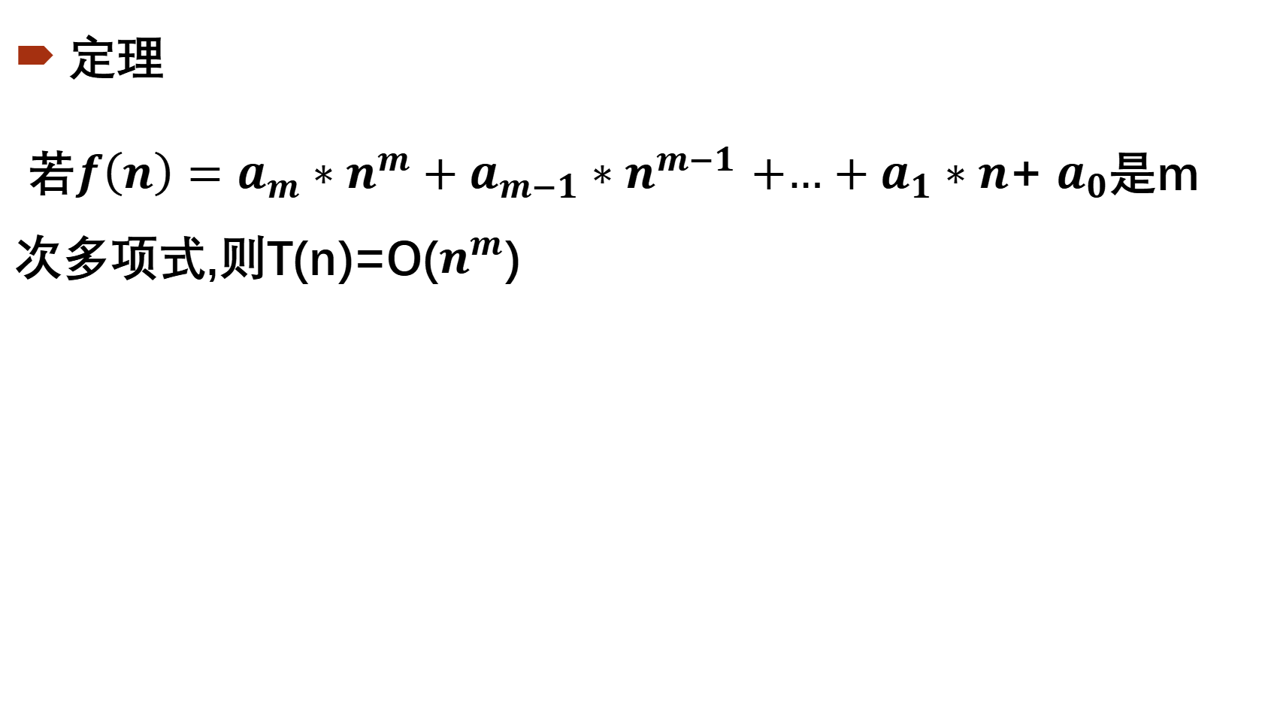
分析算法时间复杂度的方法
定理
若$f\left(n\right)=a_{m}∗n^{m}+{a_{m−1}∗n}^{m−1}$ $+…+a_{1}∗n$+ $a_{0}$是m次多项式,则T(n)=O($n^{m}$)
忽略所有低次幂项和最高次幂系数，体现出增长率的含义

Slide 74
分析算法时间复杂度的方法
1.找出语句频度最大的那条语句作为基本语句
2.计算基本语句的频度得到问题规模 n的某个函数 f(n)△！
3.取其数量级用符号“O”表示

Slide 75
例１
两个n*n矩阵相乘的算法
时间复杂度分析
for(i=1;i<=n;++i)
for(j=1; j<=n; ++j) {
c[i][j] = 0;
for(k=1;k<=n;++k)
c[i][j]+=a[i][k]*b[k][j]；
}
问题规模
n
基本语句
c[i][j] += a[i][k] * b[k][j];
基本语句重复执行的次数
f(n) = n³
时间复杂度
T(n)=O(f(n))=O(n³)
时间复杂度是由嵌套最深层语句的频度决定的

Slide 76
例2
程序段 | 语句频度 | 时间复杂度
{++x;s=0}@
for(i=1;i<=n;++i) {++x;s+=x;}@
for(i=1;i<=n;++i) for(j=1;j<=n;++j) {++x;s+=x;}@
i=1; while(i<=n) i=i*2; @
1
O(1)
n
O(n)
i
1+2+…+n
n²
O(n²)
log₂n
O(log₂n)

Slide 77
算法和算法分析： O( )函数
O( )函数的运算规则
O(c*f(n))=O(f(n)),其中c为常数
O(f(n)+g(n))=O(max(f(n),g(n))) (针对并列程序段）
O(f(m)+g(n))=O(f(m))+O(g(n))
O(f(n)*g(m))=O(f(n))*O(g(m)) (针对嵌套程序段）
算法中常遇到的两大类O( )函数
多项式阶的时间复杂度：O(1)<O(logn)<O(n)<O(nlogn)<O(n²)
指数阶的时间复杂度：O(2^{n} )<O(n!)<O(n^{n})
Notes:
上一节总结：抽象数据类型的表示与实现。
算法和算法分析：如果要评价一个算法的好坏，我们怎么评价呢？
就像我们把一些货物从郑州运输到北京，我们要考虑所用的时间和所花费的资源。时间就是考虑算法的时间效率，资源就是考虑算法的空间效率。其中时间效率的度量我们提出了一个渐进时间复杂度的概念，简称为时间复杂度。求一个算法的时间复杂度一般分为几个步骤？
1.找出语句频度最大的那条语句作为基本语句：一般是嵌套最深层的语句
2.计算基本语句的频度得到问题规模 n的某个函数 f(n)
3.取其数量级用符号“O”表示

Slide 78
例３
void add ( float x[ ][ ], int m, int n ) {
for ( int i = 0; i < m; i++ )
{ sum[i] = 0.0;
for ( int j = 0; j < n; j++ ) sum[i] += x[i][j];
}
for ( i = 0; i < m; i++ ) printf(“%f”,sum[i]) ;
}
问题规模: m*n
基本语句: sum[i] += x[i][j]; printf();
基本语句重复执行的次数: f(m) = m*n, g(m)=m
时间复杂度: T(m) = O(f(m)+g(m))=O(m*n)
O(max (m*n, m))

Slide 79
例4
for(i=2;i<=n;++i)
for(j=2;j<=i-1;++j){
++x;
a[i][j]=x;
}
问题规模: 跟n有关
基本语句: a[i][j]=x;
基本语句重复执行的次数: (1+2+…+n-2)
时间复杂度: T(n) = O(n²)

Slide 80
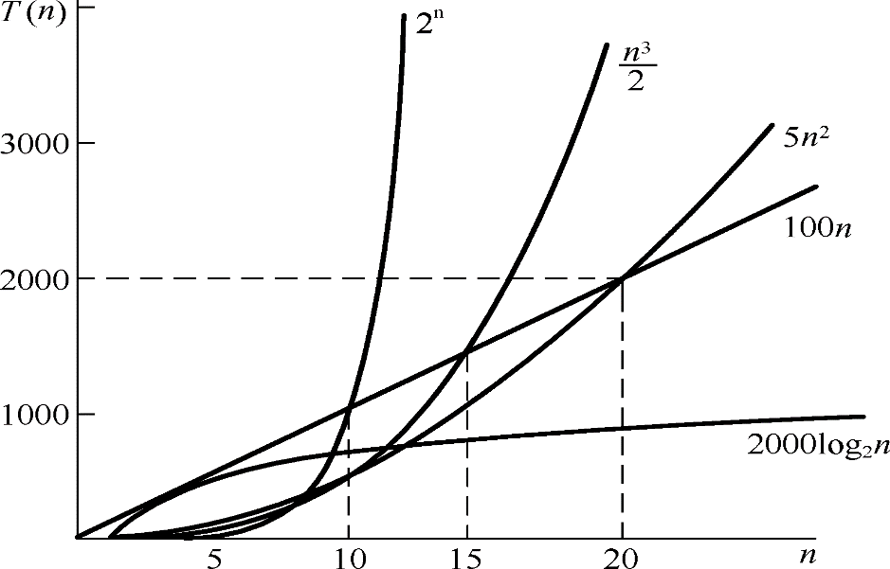
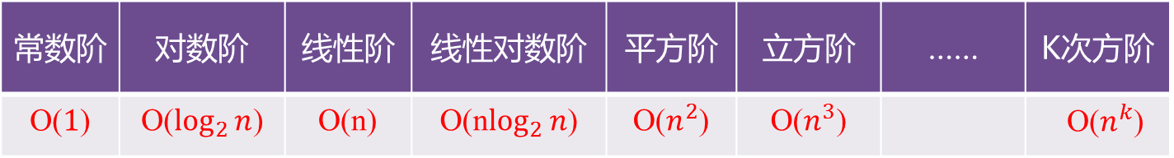
当n很大时，指数时间算法和多项式时间算法在所需时间上非常悬殊
时间复杂度T(n)按数量级递增顺序为：
复杂度低
复杂度高
常数阶 | 对数阶 | 线性阶 | 线性对数阶 | 平方阶 | 立方阶 | …… | K次方阶
 |  | O(n)

Slide 81
算法和算法分析：时间复杂度计算的规则
时间复杂度计算的规则
一般情况下，我们应尽可能选用多项式阶的算法，而不是指数阶的算法，但有时，在n的较小范围内，多项式阶的算法的性能还不如指数阶的算法。
思考：已知有实现同一功能的2个算法，其时间复杂度分别为O(2^{n})和O(n¹⁰)，设计算机可连续运算的时间为10⁷秒（115天17时46分40秒），每秒可执行基本操作10⁵次，则这2个算法在这台计算机上可解问题的规模（即n的范围）各为多少？哪个算法更适宜？
2^{n1}=10⁷*10⁵
n₂¹⁰=10⁷*10⁵
n₁≈40
n₁＞n₂，说明在特定条件下，第1个算法可解的问题规模更大，因此更适宜。
n₂≈16

Slide 82
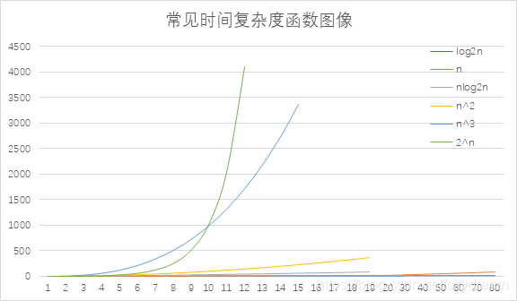
算法设计、选取和时间复杂度分析的原则
尽可能设计、选择多项式阶O(n^{k})的算法，不用指数阶。
算法的时间复杂度只考虑问题规模n的增长率，在难以精确计算基本操作执行次数时，只需求得它关于n的增长率或阶即可。
算法中基本操作重复执行次数随问题的输入数据集不同而不同，要考虑最坏情况下的时间复杂度。
c < log₂n < n < nlog₂n < n² < n³ < 2^{n} < 3^{n} < n!
Notes:
举例：处理问题的策略，算法的优劣。
问题：求1到100的和？
解法1：S=0;
for(i=1;i<=100;i++)
S=S+i;
解法2：高斯求和公式的解法：S=100*(1+100)/2；S=项数*（首项+末项）/2

Slide 83
算法和算法分析：算法空间效率的度量方法
渐进的空间复杂度
算法所需存储空间的量度。记作：S(n)=O(g(n))，其中n为问题的规模,表示随着问题规模n的增大，算法运行所需存储量的增长率与g(n)的增长率相同。
算法的存储量包括:
输入数据所占空间
程序本身所占空间
额外辅助空间，当其相对于输入数据所占空间（问题规模）是常数，称算法为原地工作。

Slide 84
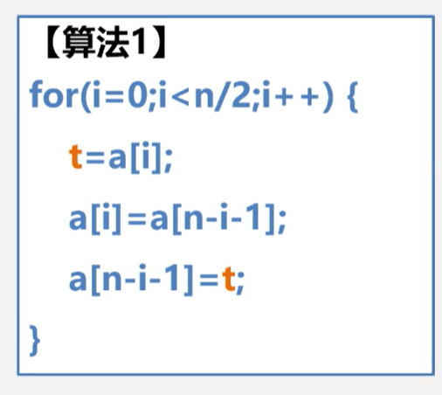
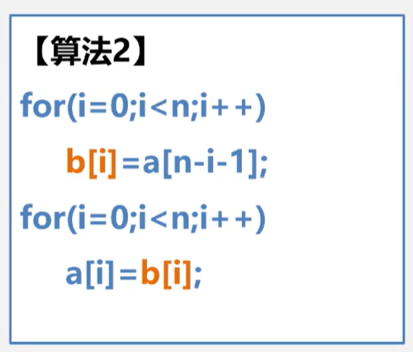
算法和算法分析：算法空间效率的度量方法
例. 把一维数组a中的n个数逆序存放到原数组中
空间复杂度S(n)=O(1)
原地工作
空间复杂度S(n)= O(n)
Notes:
在今后的课程中，针对具体的例子，我们主要是考虑时间复杂度，还有一些以时间复杂度为主，牺牲空间复杂度。在后续讲内部排序的时候，会着重考虑空间复杂度和时间复杂度。

Slide 85

第一章总结
本章介绍了与数据、数据结构、数据类型相关的基本概念和术语，并描述了类C语言系统，最后介绍了算法的时间性能分析方法。
重点和难点
重点
掌握基本概念和术语，掌握类C语言系统及求时间复杂度的方法原则
难点
时间复杂度的求法；类C算法转换为C/C++程序的方法

Slide 86
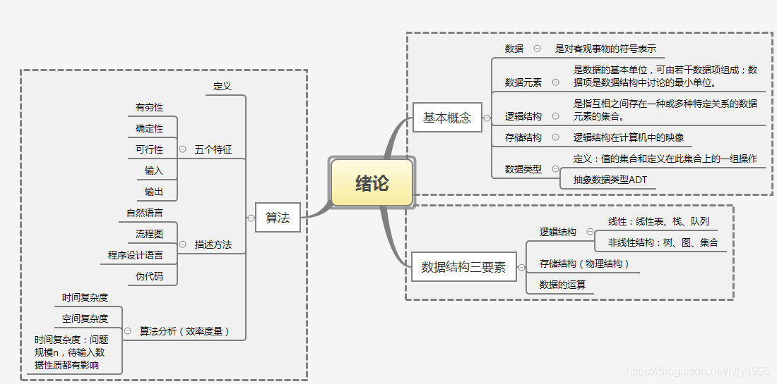
第一章思维导图

